Slide 1
אלגברת מטריצות

Slide 2



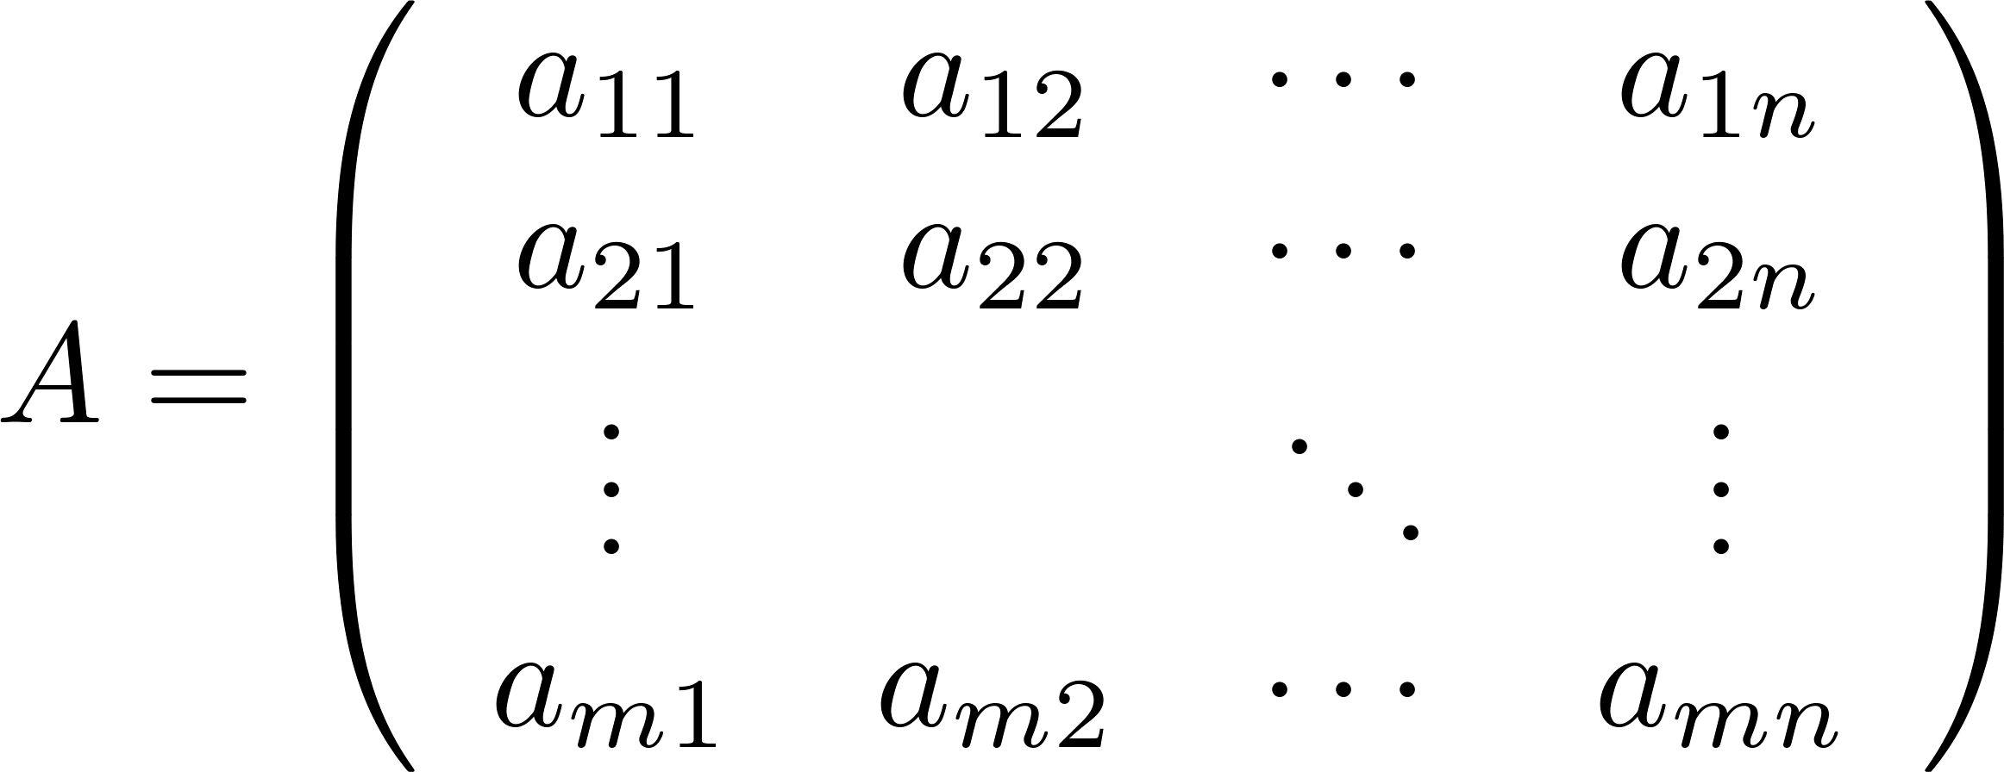
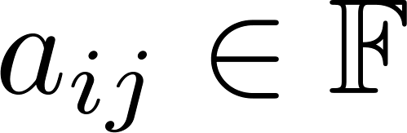

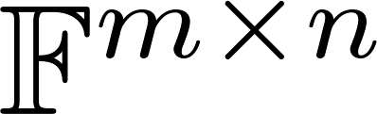
הגדרה: מטריצה היא מערך דו מימדי
היא בעלת שורות ו עמודות אזי היא מהצורה:
אם מטריצה
כאשר
קבועים משדה.
אוסף המטריצות עם שורות ו עמודות עם מקדמים מ מסומן כ

Slide 3
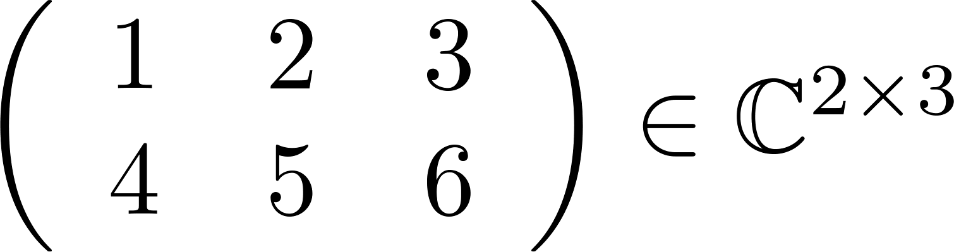
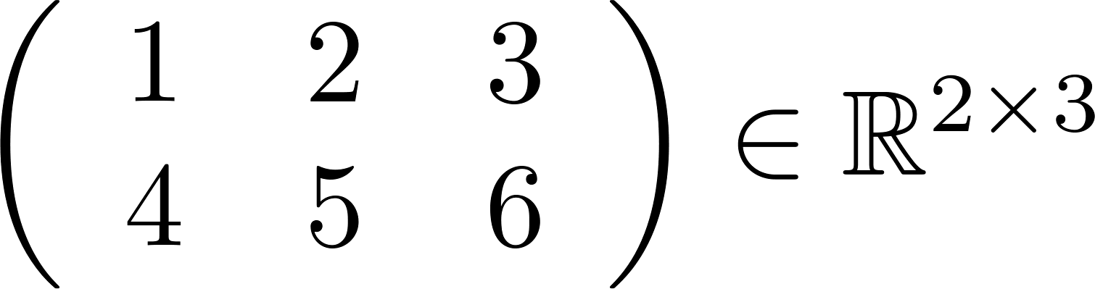
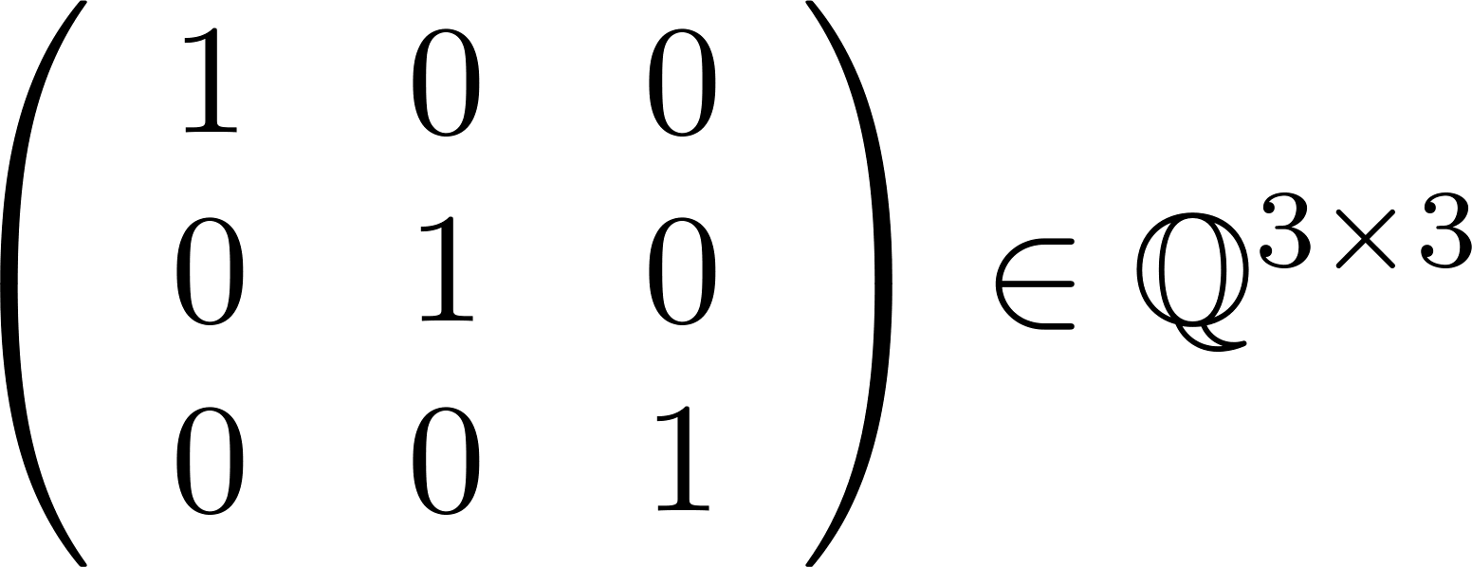
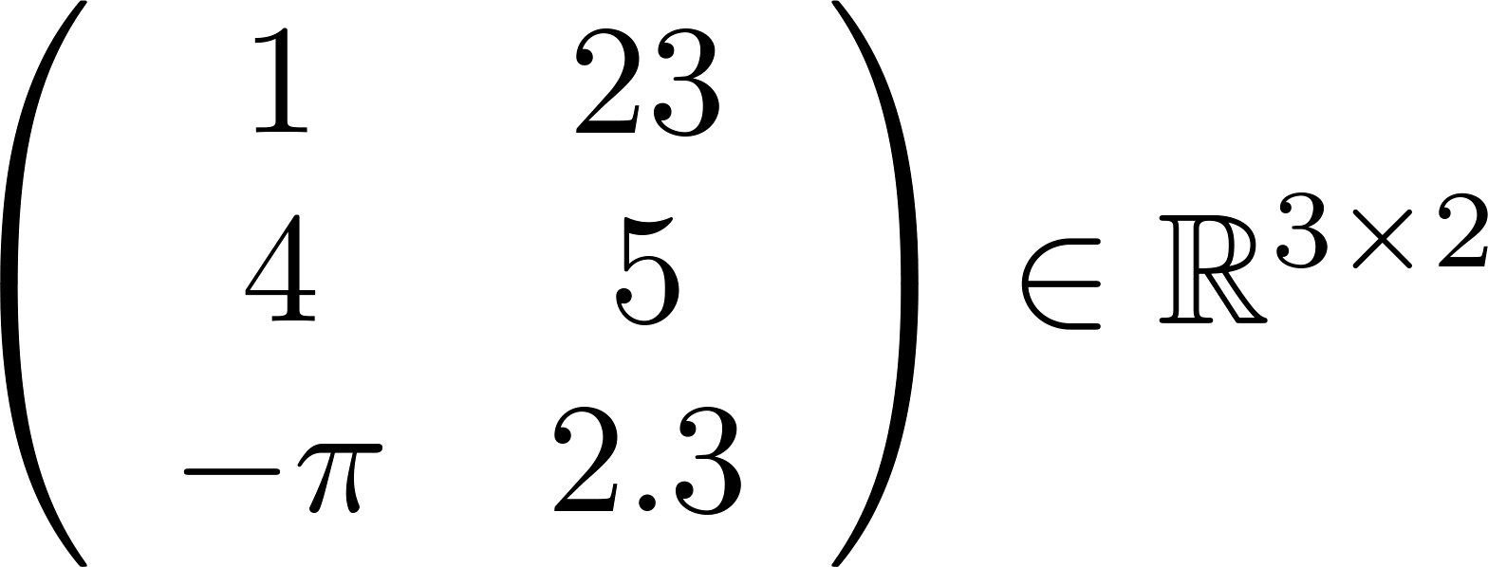
דוגמאות

Slide 4

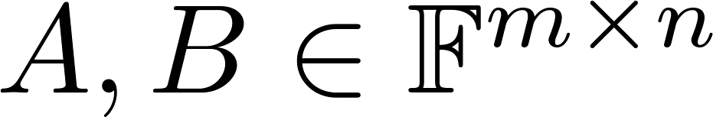

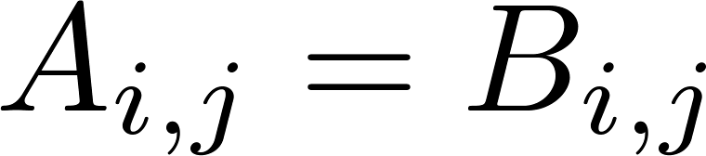
שיוון מטריצות: 2 מטריצות הן שוות אמ"מ
1. הם מאותו גודל – קיימים כך ש
2. בכל כניסה הם שווים. כלומר

Slide 5
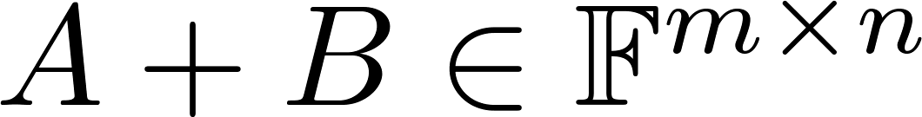
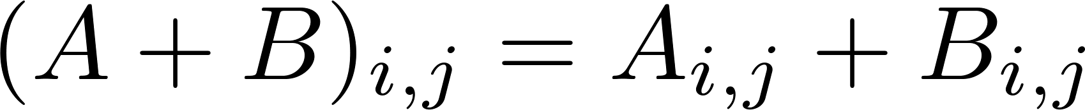
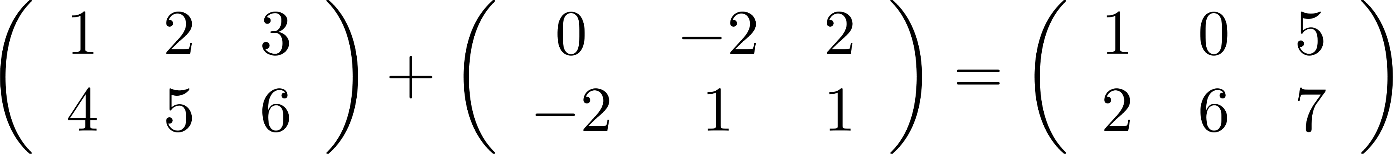
אלגברת מטריצות – חיבור מטריצות:
עבור החיבור
ומוגדר
דוגמא:

Slide 6
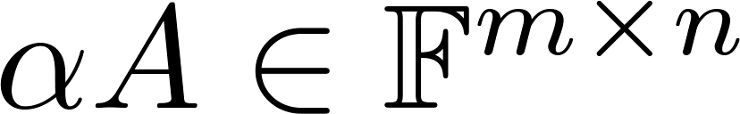

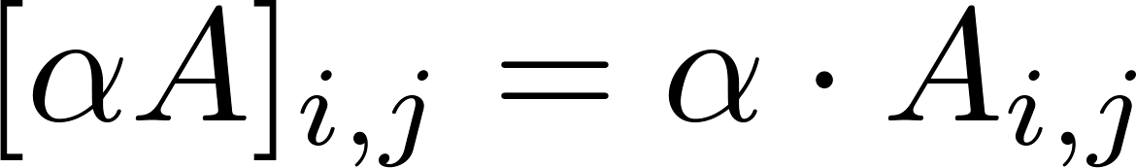
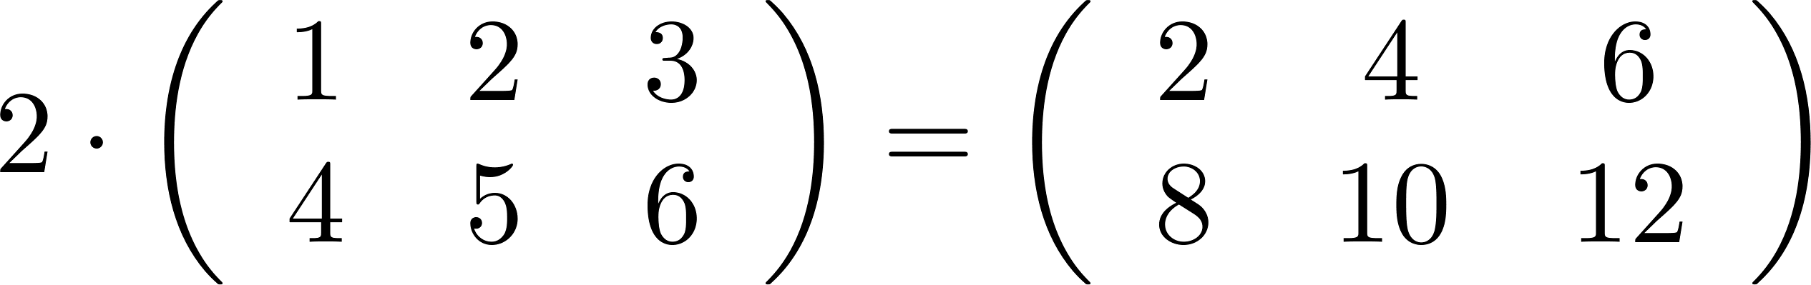
אלגברת מטריצות –כפל בסקלאר:
עבור כפל מטריצה בסקלאר
ומוגדר
דוגמא:

Slide 7
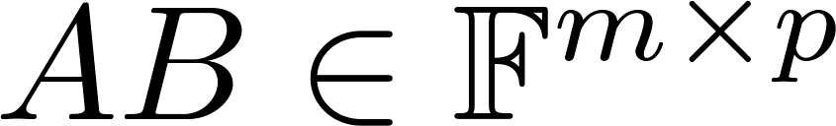
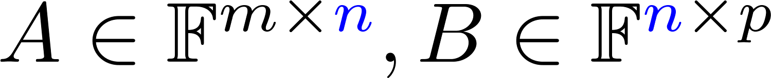
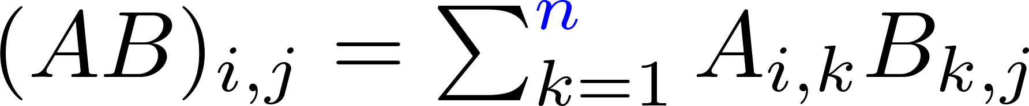

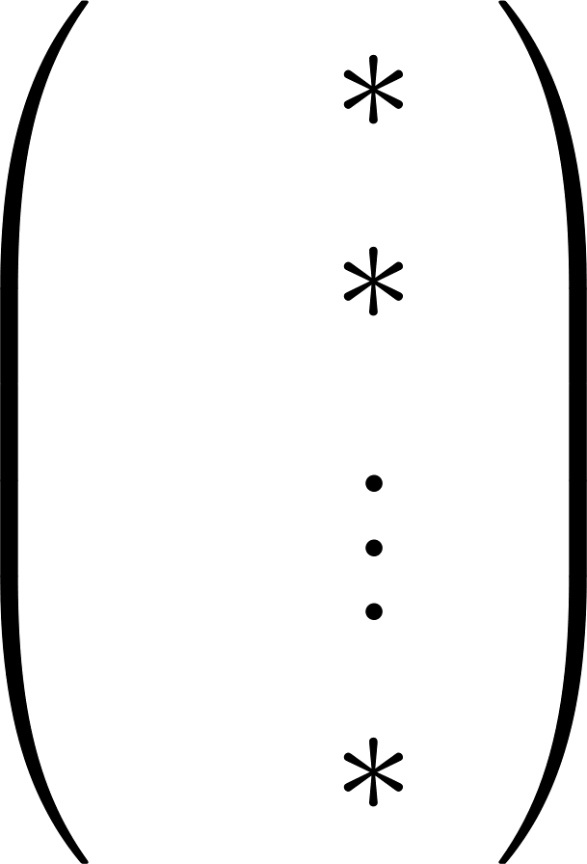
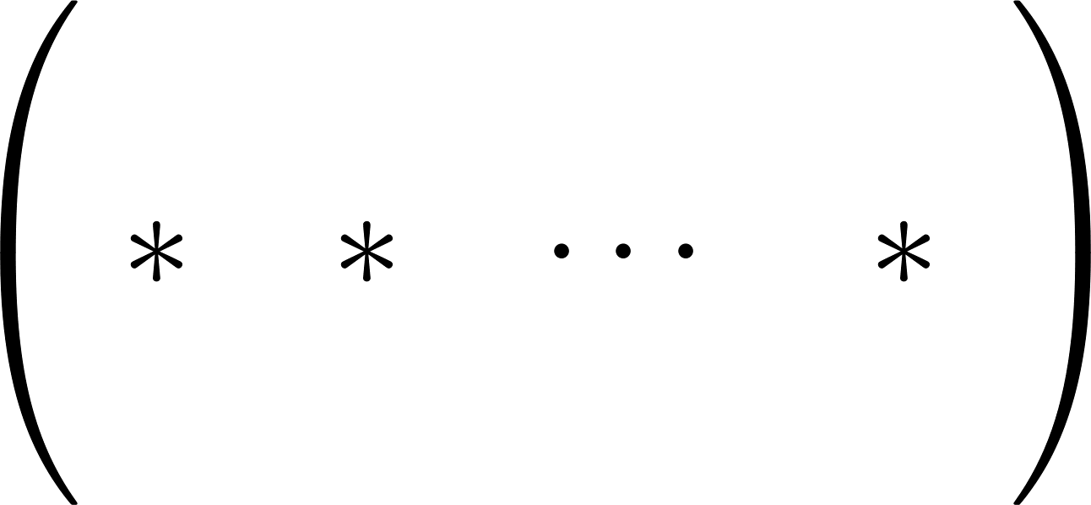





אלגברת מטריצות – כפל מטריצות:
עבור הכפל בניהם
ומוגדר

Slide 8
אלגברת מטריצות – כפל מטריצות:
עבור הכפל בניהם
ומוגדר

Slide 9
אלגברת מטריצות – כפל מטריצות:
עבור הכפל בניהם
ומוגדר

Slide 10
אלגברת מטריצות – כפל מטריצות:
עבור הכפל בניהם
ומוגדר

Slide 11
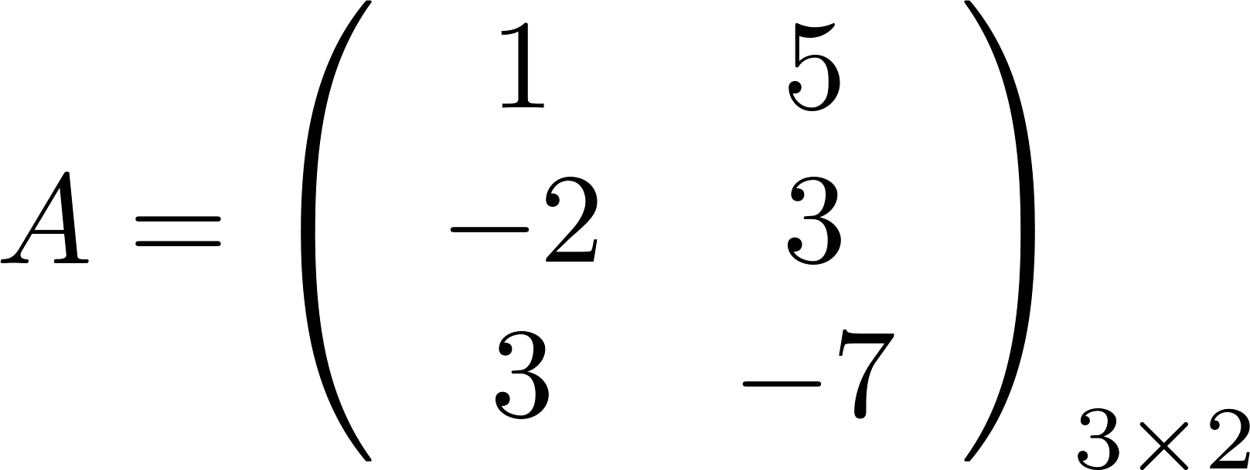
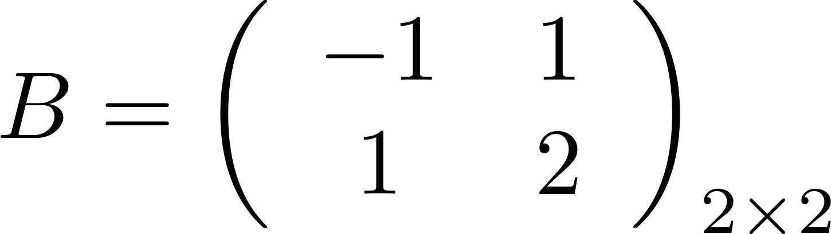

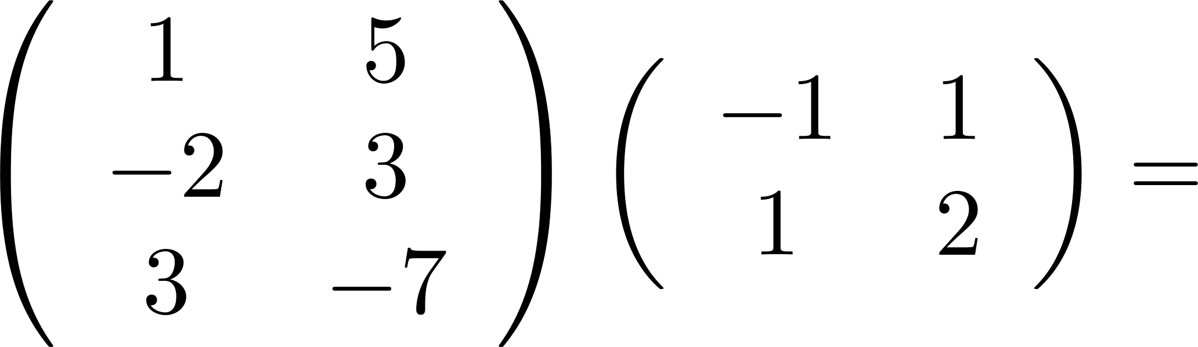
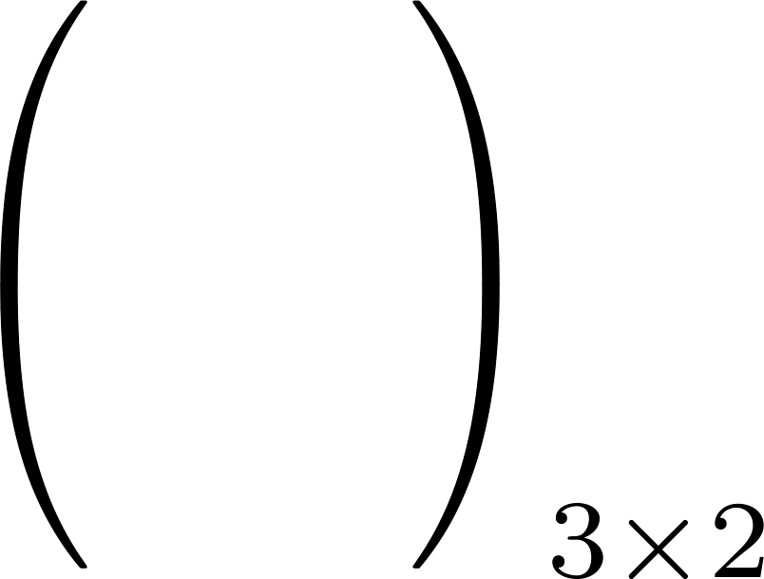
דוגמא:

Slide 12
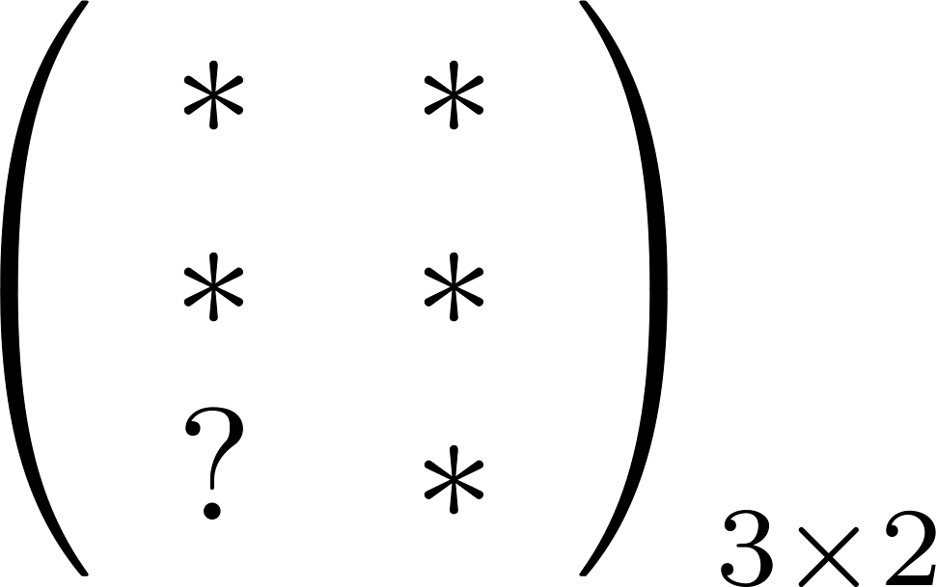

דוגמא:

Slide 13
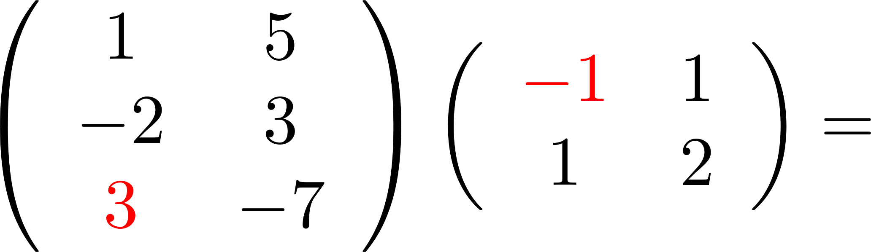
דוגמא:

Slide 14
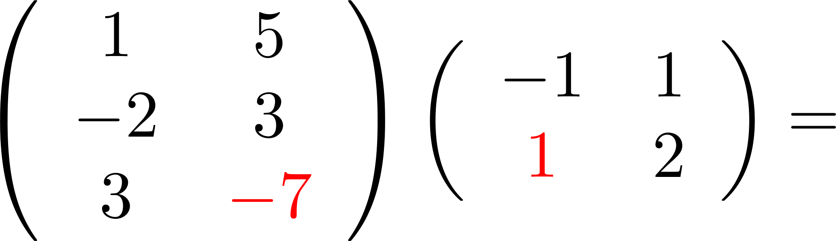
דוגמא:

Slide 15
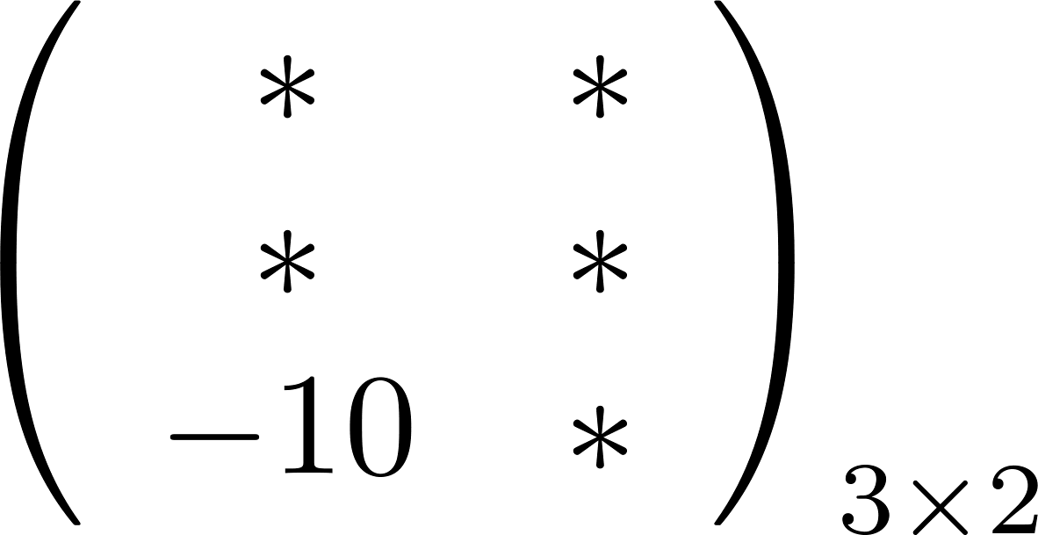
דוגמא:

Slide 16
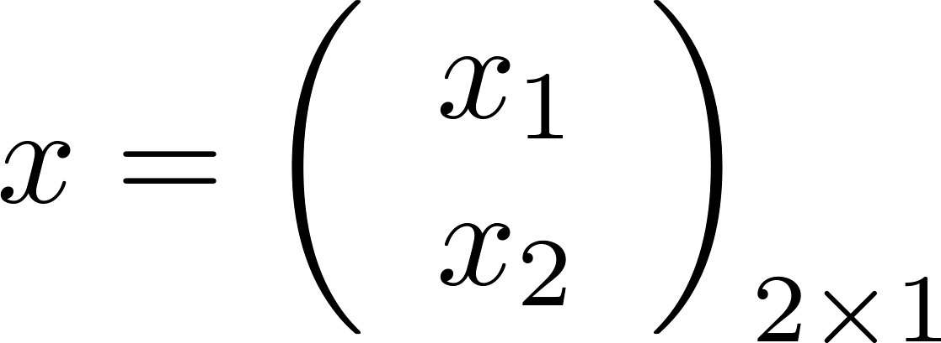
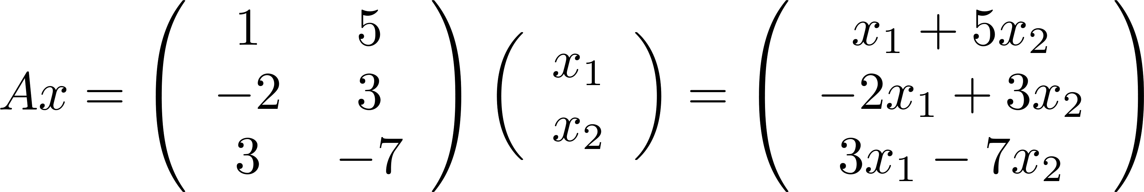
דוגמא:

Slide 17
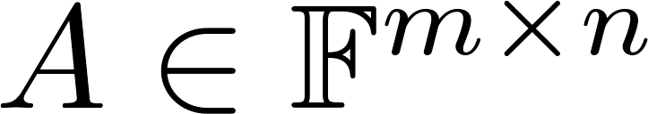
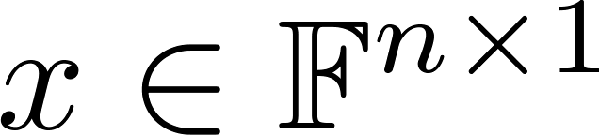
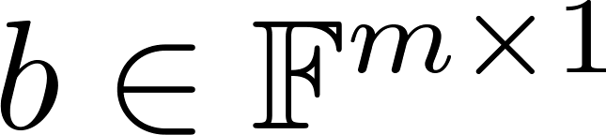
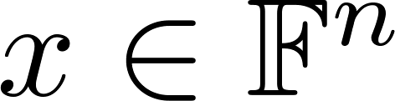
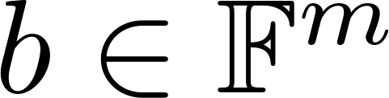

דוגמא:
מטריצת מקדמים
וקטור נעלמים
וקטור תוצאה

Slide 18

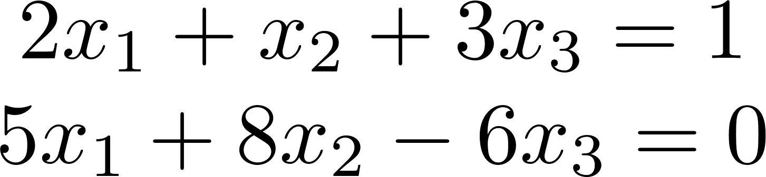
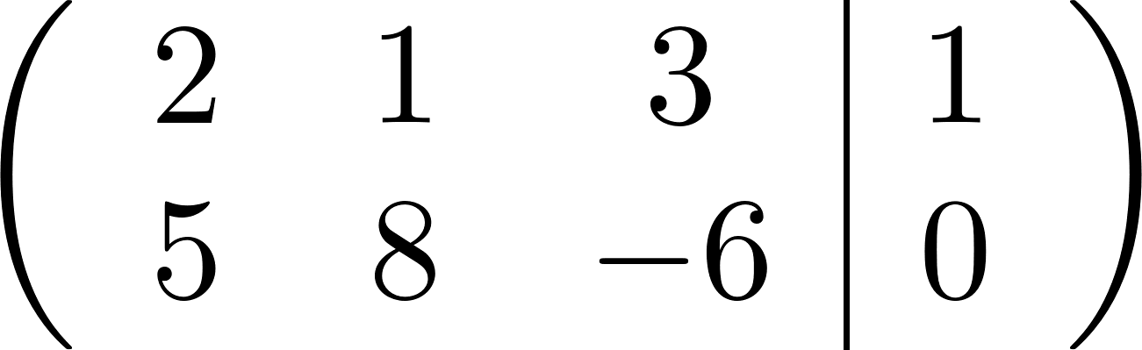
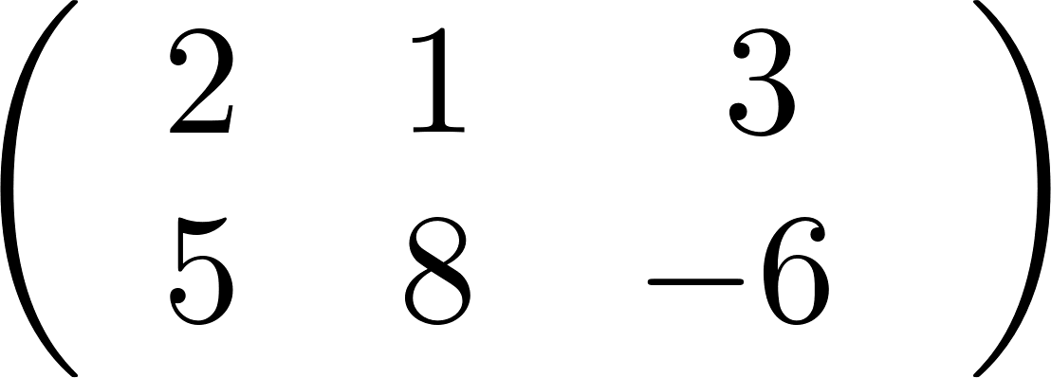
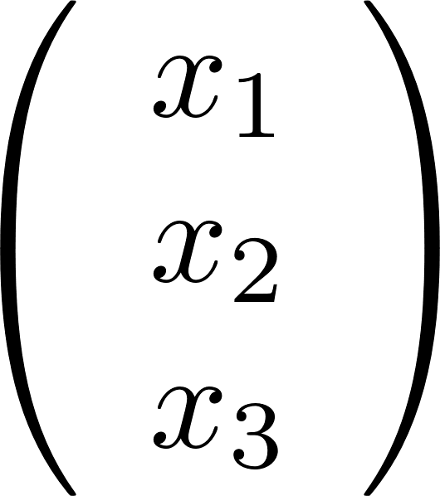
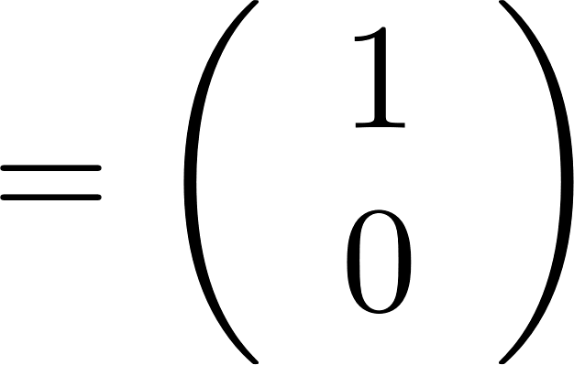

Slide 19

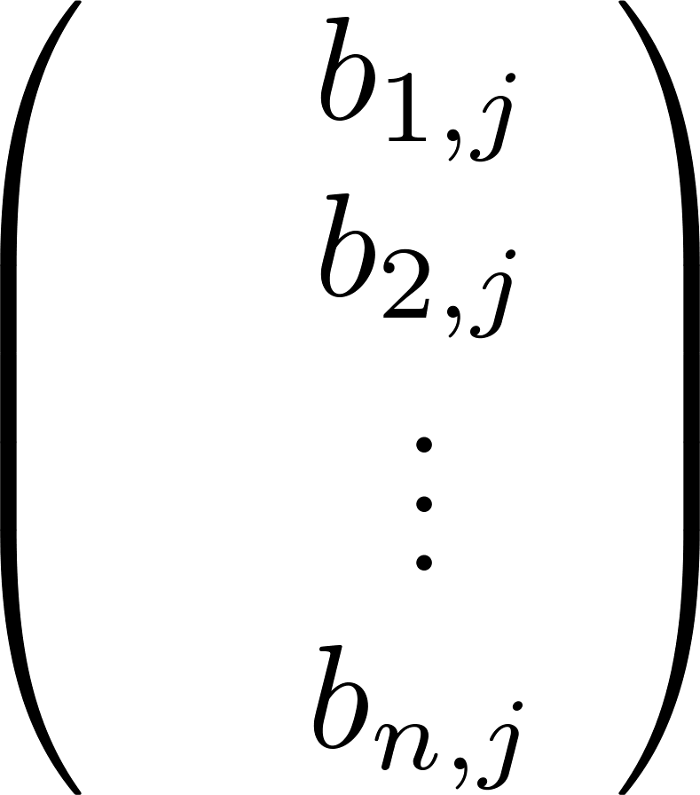
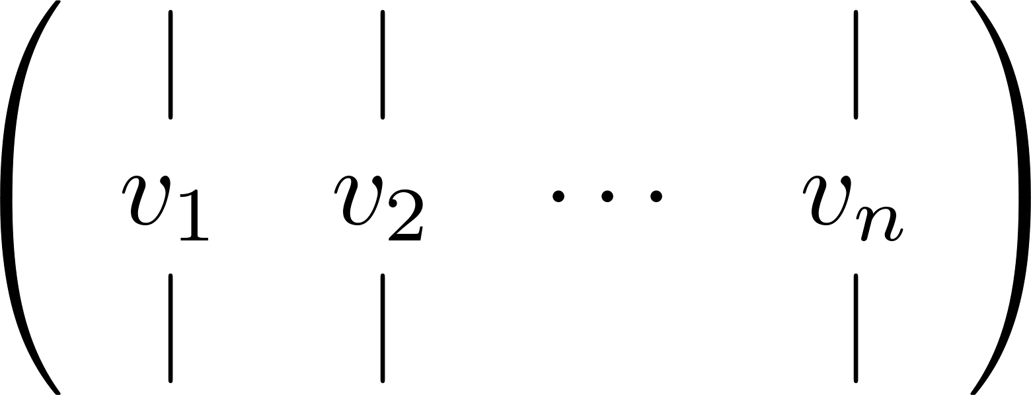
אלגברת מטריצות – כפל מטריצות, כפל עמודה (הגדרה שקולה):
עבור הכפל בניהם
ומוגדר

Slide 20
אלגברת מטריצות – כפל מטריצות, כפל עמודה (הגדרה שקולה):
עבור הכפל בניהם
ומוגדר

Slide 21
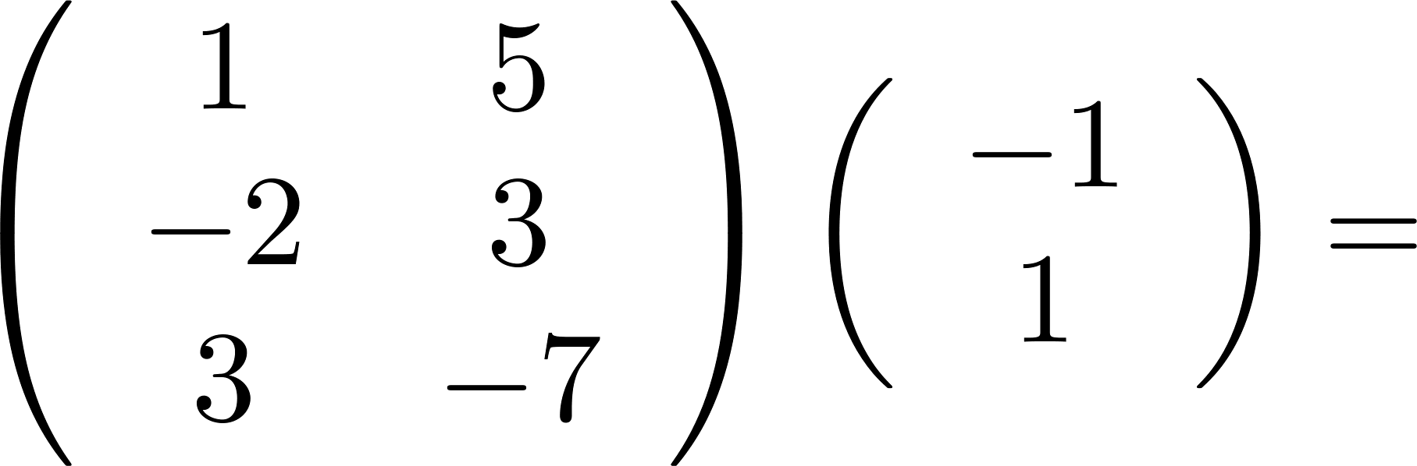
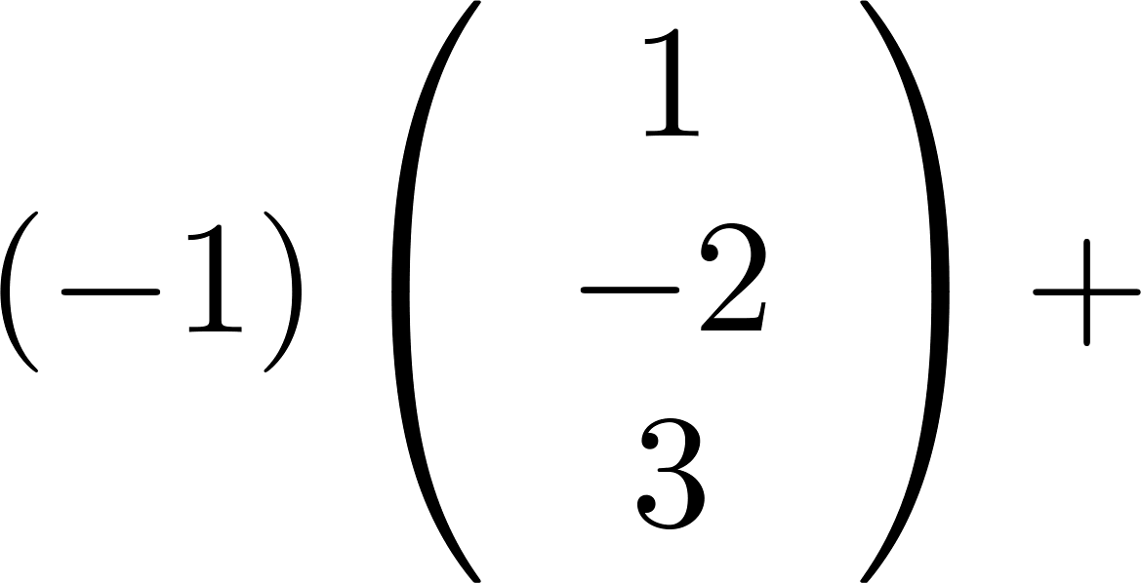
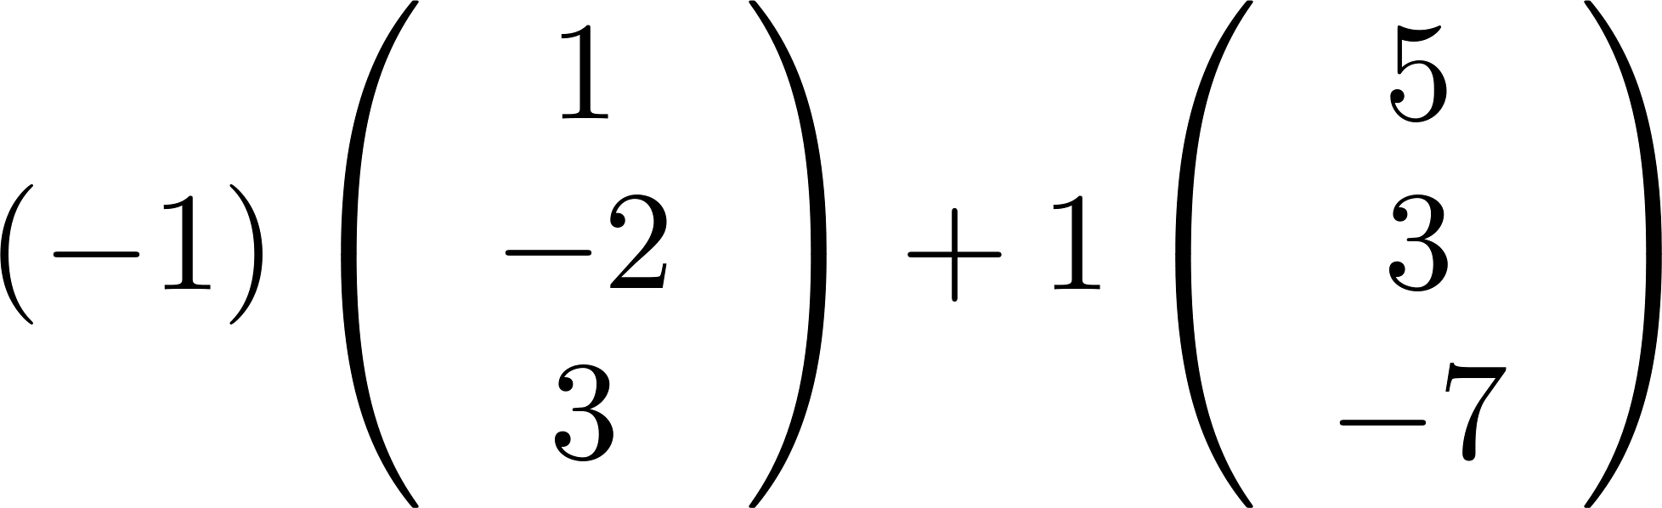
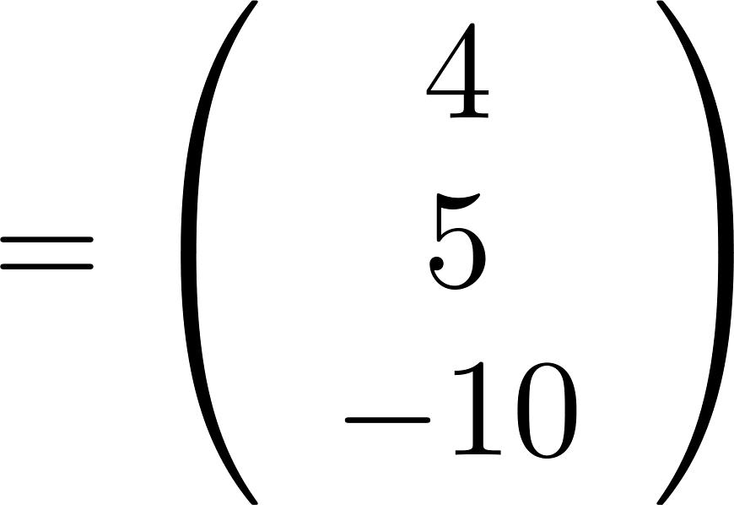
דוגמא:

Slide 22
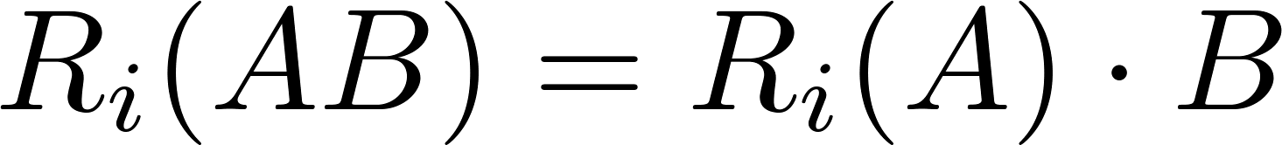
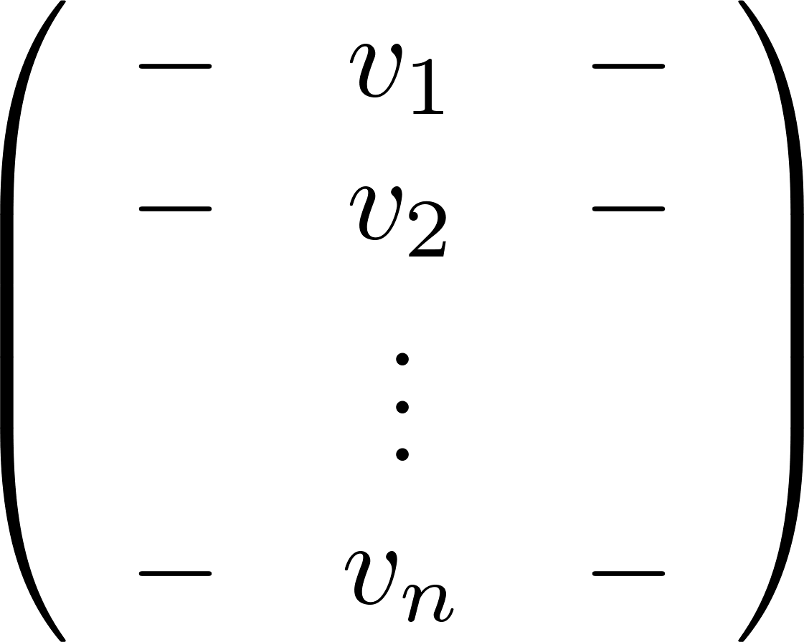
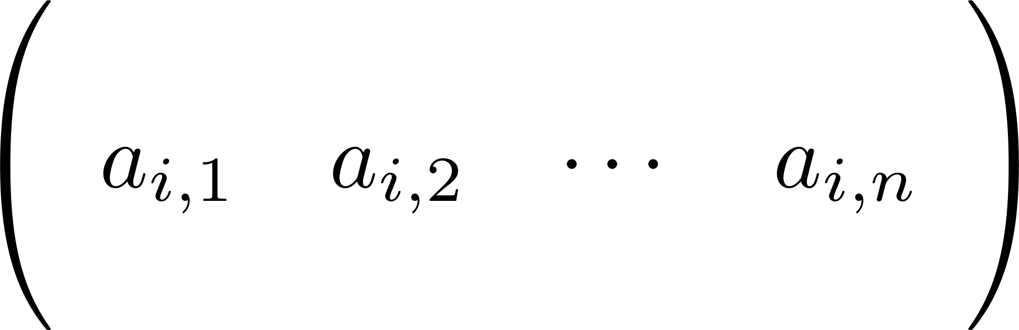
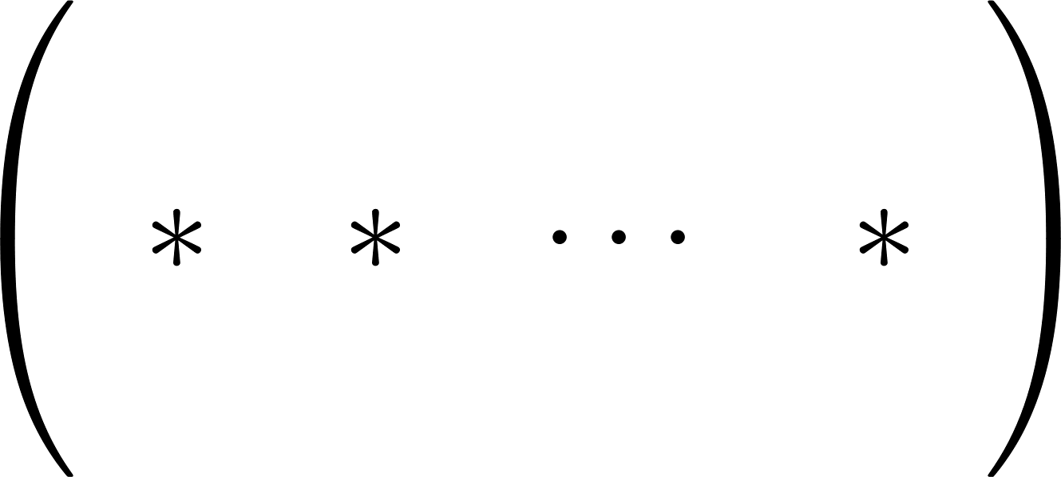
אלגברת מטריצות – כפל מטריצות, כפל שורה (הגדרה שקולה):
עבור הכפל בניהם
ומוגדר

Slide 23
אלגברת מטריצות – כפל מטריצות, כפל שורה (הגדרה שקולה):
עבור הכפל בניהם
ומוגדר

Slide 24




דוגמא:

Slide 25



תכונות, בהנחה שהפעולות מוגדרות
יתכן

Slide 26











תרגיל – תהא מערכת משוואות לינארית.
פתרון למערכת. יהא פתרון למערכת ההומגנית. נגדיר
יהא
חשבו
נשתמש בכפל עמודה כדי לחשב:
פתרון: נתון כי

Slide 27







מטריצות ריבועיות -
למשל
מטריצת היחידה
תכונה: לכל מטריצה מתקיים
הוכחה:

Slide 28




מטריצות ריבועיות -
מטריצת היחידה
תכונה: לכל מטריצה מתקיים
הוכחה:

Slide 29


מטריצות ריבועיות -
מטריצת האפס
תכונה: לכל מטריצה מתקיים
ובנוסף

Slide 30





מטריצות ריבועיות -
מטריצות משולשיות
לכל
משולשית עליונה
לכל
משולשית תחתונה

Slide 31




מטריצות ריבועיות -
מטריצות משולשיות
למשל
משולשית עליונה
למשל
למשל
משולשית תחתונה

Slide 32





מטריצות ריבועיות -
לכל
מטריצה אלכסונית
למשל
אבחנה:
מטריצה משולשית עליונה וגם משולשית תחתונה
היא מטריצה אלכסונית

Slide 33


מטריצות ריבועיות -
מטריצה סקלארית
למשל
אבחנה:
סקלארית היא בפרט אלכסונית.
אלכסונית לא בהכרח סקלארית.

Slide 34



הגדרה: מטריצות יקראו מתחלפות אם
דוגמא: מטריצה סקלארית מתחלפת עם כל מטריצה.
הוכחה: תהא מטריצה. צ"ל
אכן, לפי תכונות של מטריצות מתקיים:

Slide 35




סימטריות
הגדרה: עבור מטריצה המשוחלפת שלה
ומוגדרת
למשל
למשל

Slide 36

תכונות
הוכחה
א. עבור אכן שני האגפים מאותו גודל.
ב. נראה ששווים
בכל רכיב:

Slide 37






הגדרה: מטריצה תקרא
סימטרית אם:
כי
למשל
אנטי סימטרית אם:
כי
למשל

Slide 38







תרגיל – תהא אנטי סימטרית. הוכיחו: כל איבר באלכסון שווה 0.
הוכחה: נתון
לכל
בפרט

Slide 39






תרגיל – תהא אנטי סימטרית וגם סימטרית. הוכיחו: שווה 0.
הוכחה: נתון
לכל
בפרט

Slide 40

תרגיל – תהא הוכיחו: סימטרית
הוכחה: מחישוב ישיר + תכונות ממקודם נקבל כי
סימטרית

Slide 41




עקבה של מטריצה
הגדרה: עבור מטריצה העקבה שלה (trace) היא
סכום איברי האלכסון הראשי
למשל
למשל

Slide 42



תכונות
הוכחה: יהיו
אזי

